Slide 1
Игра – головоломка «Колумбово яйцо»
Презентация подготовлена воспитателем ГБДОУ детский сад №21 Калининского района г. Санкт-Петербурга
Кузнецовой Т.Ю.

Slide 2
Введение
Мировые головоломки или геометрические конструкторы являются эффективным средством развития умственных и творческих способностей детей. Игры - головоломки развивают у ребенка пространственное воображение, комбинаторные способности, сообразительность, смекалку, находчивость, а также сенсорные способности.

Slide 3
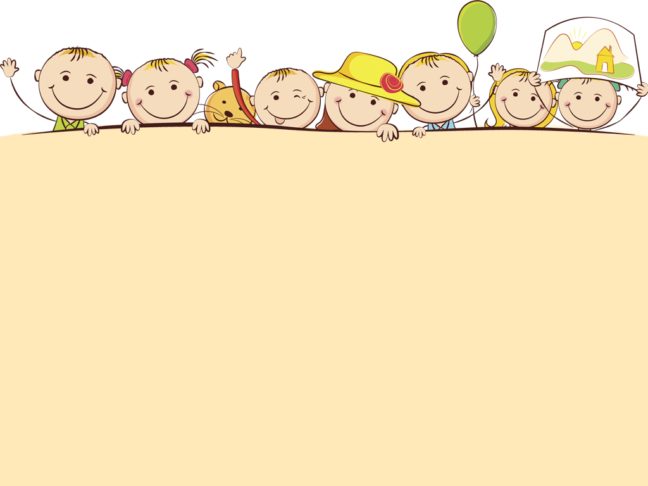
Суть игр - головоломок заключается в конструировании на плоскости разнообразных предметных силуэтов. Многообразие и различная степень сложности геометрических конструкторов позволяет учитывать возрастные особенности детей, их склонности, возможности, уровень подготовки.

Slide 4
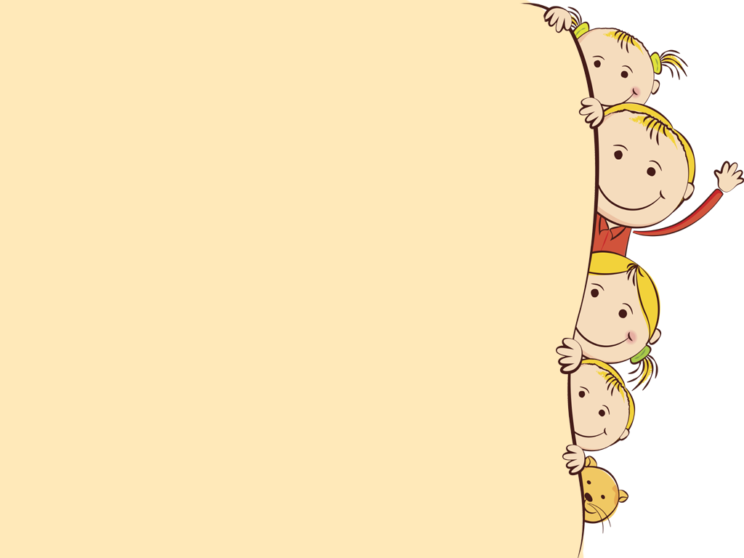
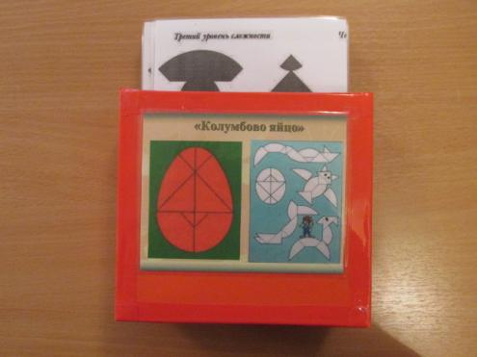
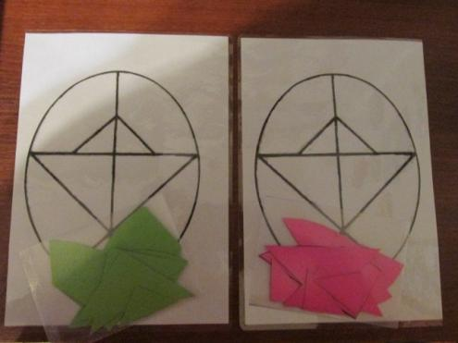
Игра «Колумбово яйцо»
Это интересная и увлекательная головоломка доступная для детей 3-8 лет.
Такую игру можно купить готовую, или сделать самостоятельно.
Для изготовления игры я использовала цветную бумагу для принтера, одинаково окрашенную с обеих сторон.
Для прочности перед разрезанием все овалы ламинировала.

Slide 5
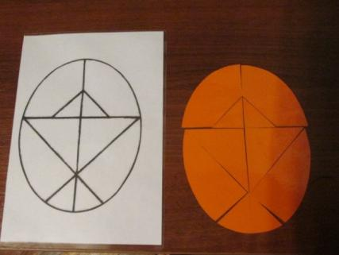
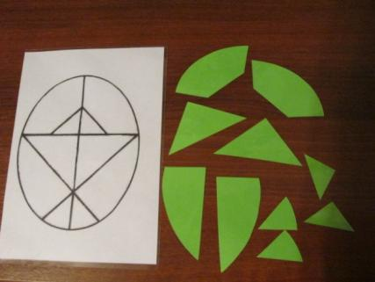
Изготовление игры
Овал размером 15х12 см разрезают, как показано на схеме. В результате получается 10 частей: 4 треугольника (2 больших и 2 маленьких), 2 фигуры, похожие на четырехугольник, одна из сторон которых округлой формы, 4 фигуры (большие и маленькие), имеющие сходство с треугольником, но с закругленной одной стороной

Slide 6
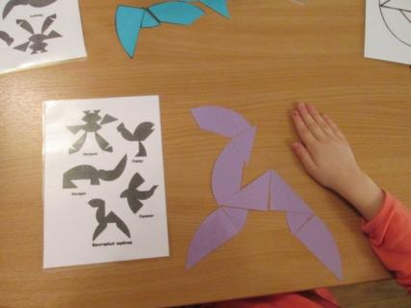
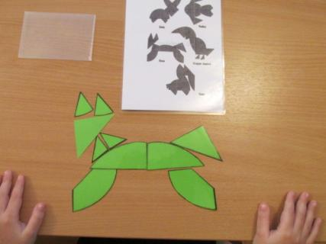
Правила игры
Создавая силуэт, использовать все части игры, присоединяя одну к другой.
Части конструктора должны соединяться таким образом, чтобы не перекрывали друг друга.
Игра имеет четыре уровня сложности.

Slide 7
Цель игры
Развитие сенсорных способностей у детей, пространственных представлений, образного и логического мышления, воображения, смекалки и сообразительности. Дети овладевают практическими и умственными действиями, направленными на анализ сложной формы и воссоздание ее из частей на основе восприятия и сформированного представления. У детей формируется усидчивость, привычка к умственному труду.

Slide 8
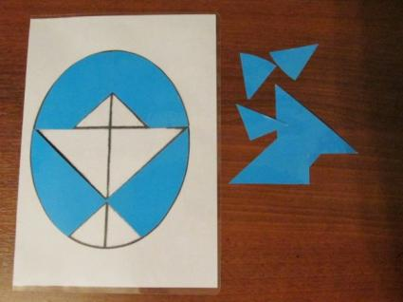
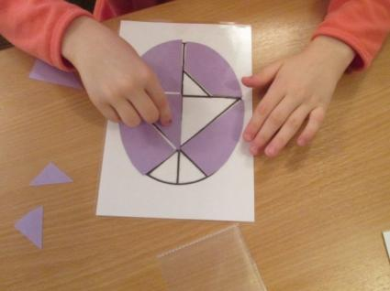
Знакомство с игрой
Ребенку даю не разрезанный овал игры и разрезанные части, вместе рассматриваем их.
Затем предлагаю наложить разрезанные части на целый овал.

Slide 9
Для малыша 3-4 лет достаточно сложным заданием будет наложить части разрезанной игры на готовый образец (ответ) головоломки. При этом детям нужно сопоставит размер и форму частей (фигурок) найти правильное положение, точно разместить фигуру на основе-подставке. Не так-то просто ,как кажется. Естественно, что фигуры (части) на карточке- основе «Колумбово яйца» должны точно соответствовать размерам разрезанного « яйца».

Slide 10
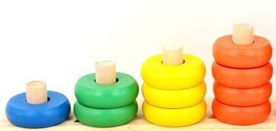
Освоение игры «Колумбово яйцо» проходит в 4 этапа.

Slide 11
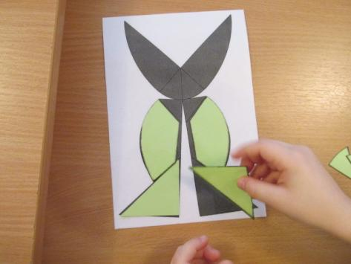
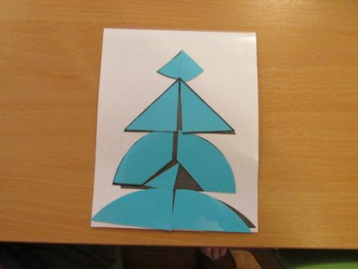
1 этап. Составление фигур методом наложения на схему
Схема фигуры соответствует по размеру разрезанным частям «яйца».

Slide 12
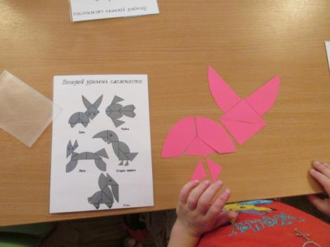
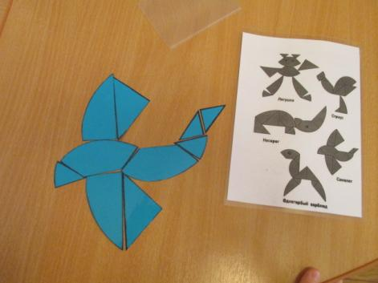
2 этап. Составление фигур по расчлененному образцу.
Ребенку даю расчлененный образец игры «Колумбово яйца», он должен выбрать и сложить фигуру из разрезанных частей на столе.

Slide 13
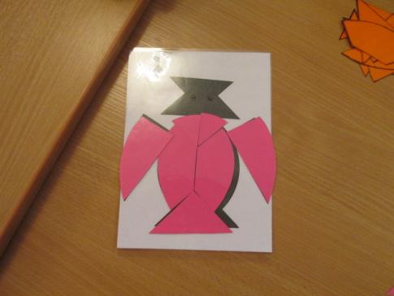
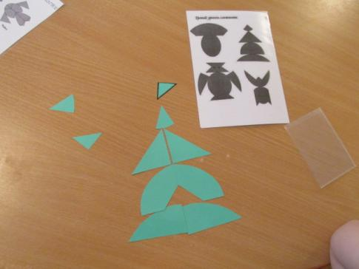
3 этап. Составление фигур по нерасчлененному образцу
Ребенку дается крупный нерасчлененный образец игры, ребенок выбирает фигуру и выкладывает на столе.
Если ребенок затрудняется, можно дать образец в масштабе разрезанного «яйца» и выкладывать на нем.

Slide 14
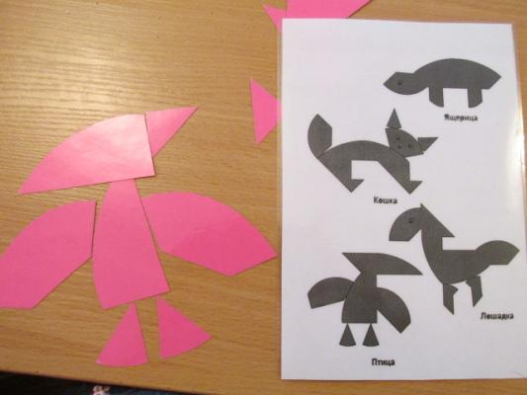
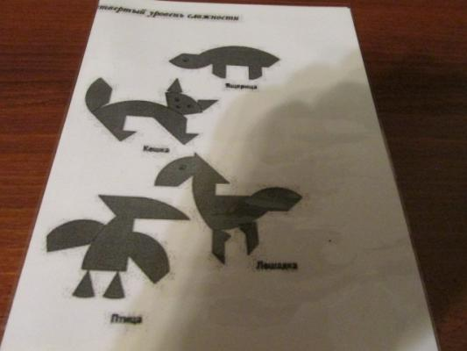
4 этап. Составление фигур по мелкому нерасчлененному образцу
Ребенку дается образец, он должен выбрать фигуру и составить ее из разрезанных частей на столе

Slide 15
Спасибо за внимание!

